Slide 1
CONTENTS
UI resource 설명

Slide 2
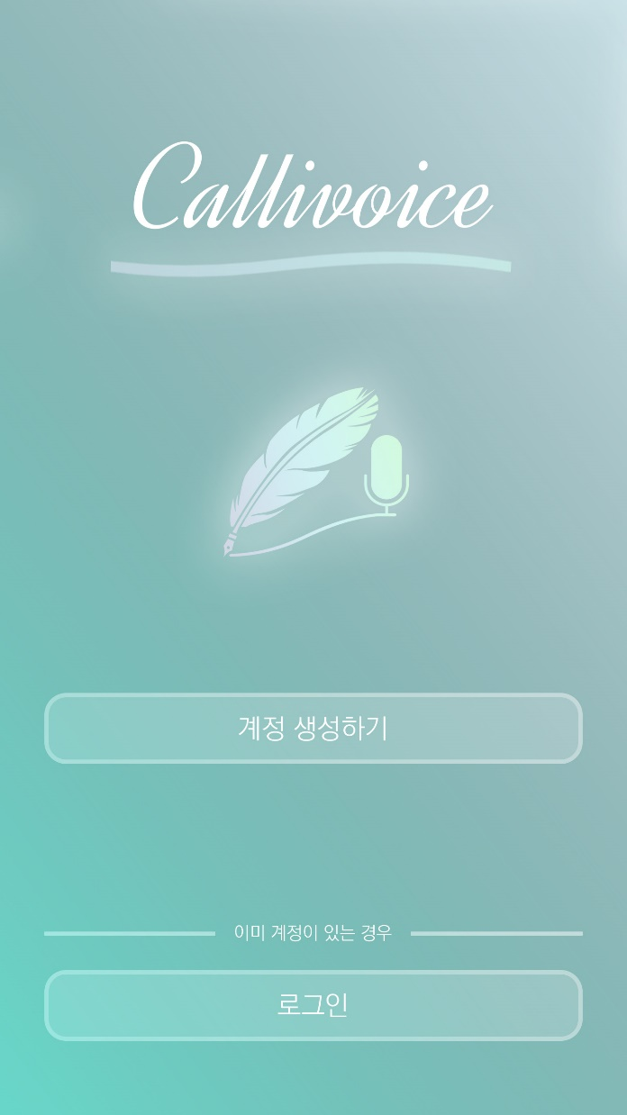
UI 설계
배경: bg_start
(1): button_start
(1)
(1)
Notes:
최초 앱 실행 시 화면. 계정 생성하거나 기존에 갖고 있던 아이디로 로그인 가능.

Slide 3
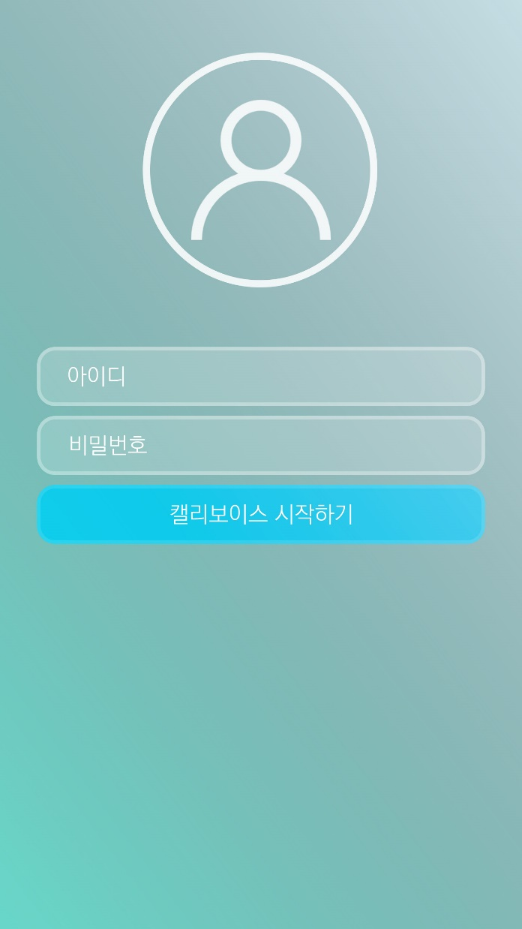
UI 설계
배경: bg_startCreateID
(1): button_start
(2): button_start_startCallivoice
(1)
(1)
(2)
Notes:
아이디 생성 화면. 로그인화면도 동일한 UI.

Slide 4

UI 설계
배경: bg_startLoading
Notes:
로그인 후 로딩 화면

Slide 5

UI 설계
배경: bg_main
(1): button_main_Callivoice
(2): button_main_gallery
(3): button_main_option
(1)
(2)
(3)
Notes:
가운데 큰 버튼으로 목소리 녹음, 왼쪽 하단 갤러리 버튼으로 기존 작업물 확인, 오른쪽 하단 설정 버튼으로 사운드 설정이나 유저 정보 확인.

Slide 6
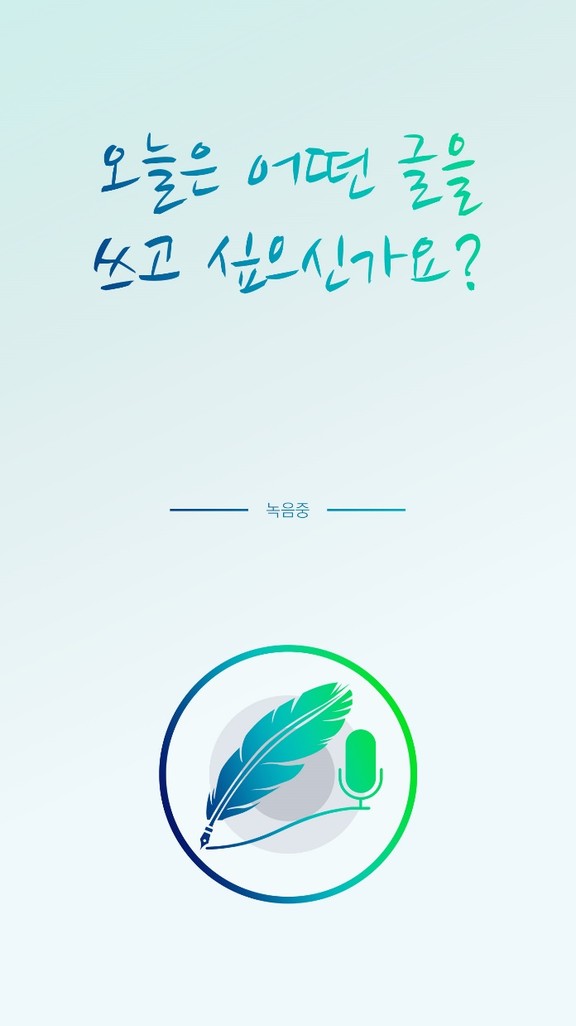
UI 설계
배경: bg_record
(1): button_record_recordvoice
(1)
Notes:
가운데 버튼 눌러서 녹음하는 화면.

Slide 7
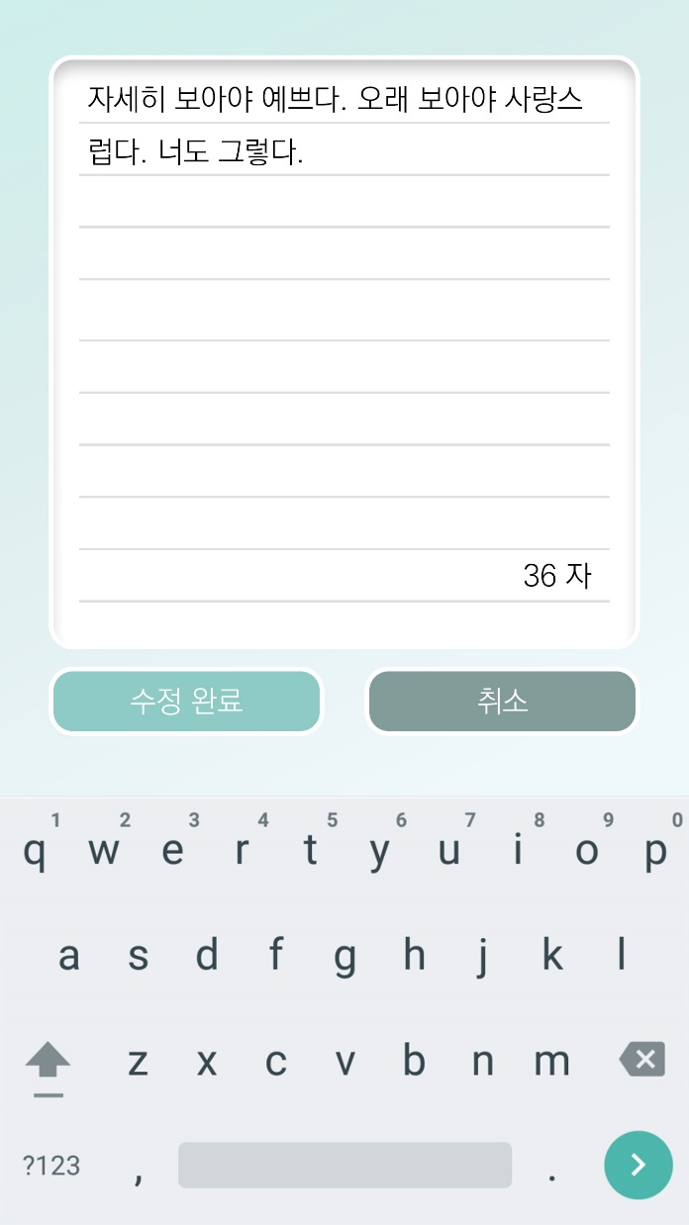
UI 설계
배경: bg_recordChecksentence
(1): button_recordChecksentence_button1
(2): button_recordChecksentence_button2
(1)
(2)
Notes:
녹음이 끝난 후 음성을 텍스트로 변환한 화면. 글자수 100자 제한.

Slide 8
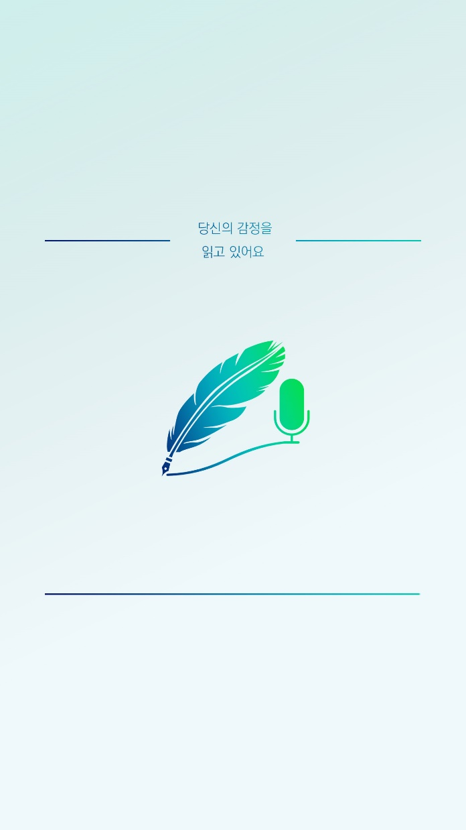
UI 설계
배경: bg_recordLoading
Notes:
텍스트 내용을 감정분석 알고리즘을 통해 이해하는 중

Slide 9
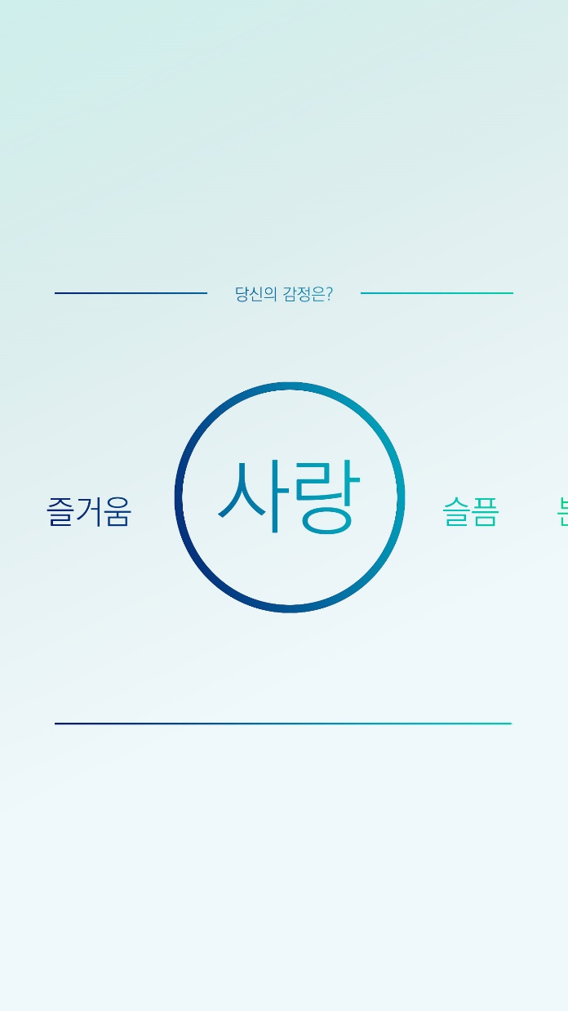
UI 설계
배경: bg_recordShowemotion
(1): image_recordShowemotion_~
*image_recordShowemotion_small_~은 선택하지
않았을 때 리소스
image_recordShowemotion_big_~은 선택했을
때(가운데 있을 때) 리소스
(1)
Notes:
감정분석이 끝나면 가장 관련이 높은 감정이 자동 추천. 좌우로 감정 목록을 스와이핑해서 선택할 수 있음.

Slide 10
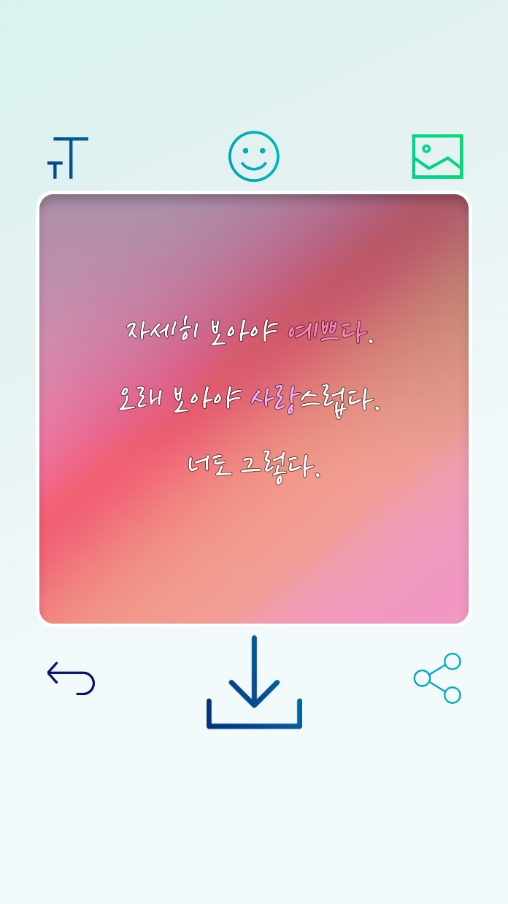
UI 설계
(1)
(2)
(3)
배경: bg_editresult
(1): button_editresult_font
(2): button_editresult_emoticon
(3): button_editresult_selectbg
(4): button_editresult_back
(5): button_editresult_save
(6): button_editresult_share
(4)
(5)
(6)
Notes:
감정인식을 바탕으로 완성된 결과물을 보여주는 화면. 폰트 변경, 이모티콘 추가, 배경 변경, 저장, 공유가 가능. 글자 위치는 가운데 고정.

Slide 11
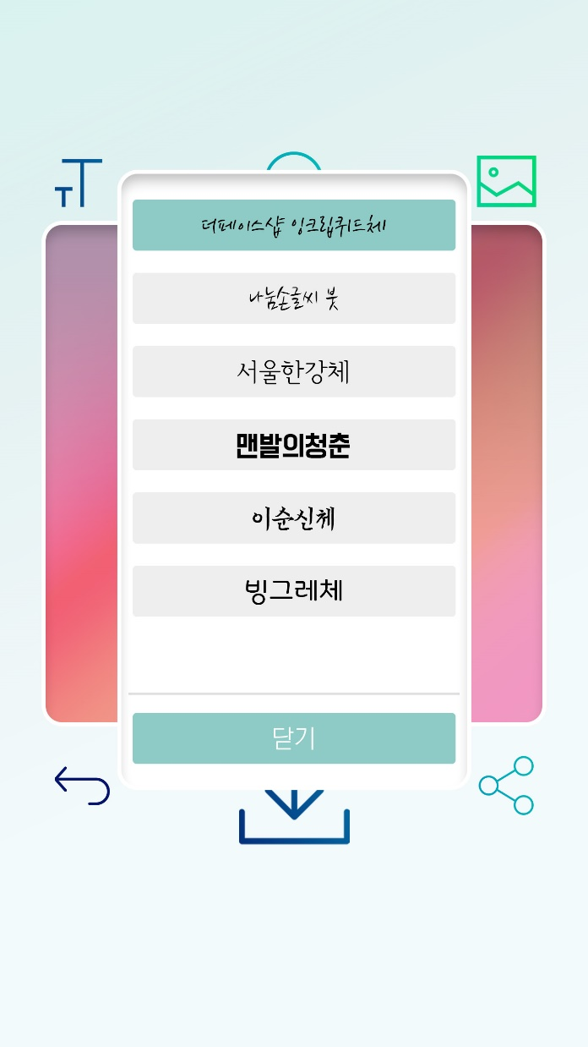
UI 설계
(1)
(2)
(1): popupwindow_editresult_font
(2): button_editresult_fontbutton1
(3): button_editresult_fontbutton2
(3)
Notes:
왼쪽: 폰트 변경 / 오른쪽: 이모티콘 추가

Slide 12
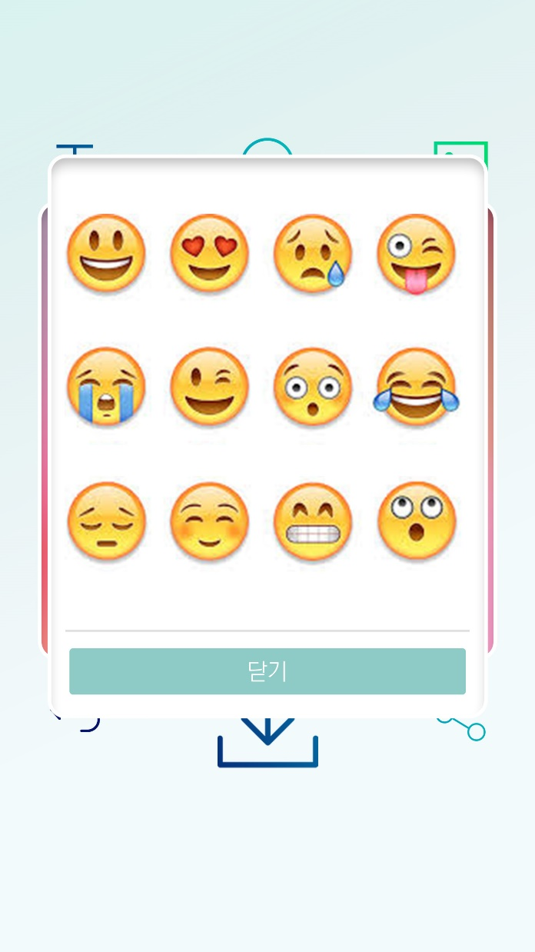
UI 설계
(1)
(1): popupwindow_editresult_emoti_bg
(2): 폴더 EmojiOne_3.1.1_128x128_png
(3): button_editresult_emoti_bg
* (2)에 들어가는 이모티콘들은 폴더의 이모티콘
중에서 추려내면 될 듯합니다
(2)
(3)
Notes:
왼쪽: 폰트 변경 / 오른쪽: 이모티콘 추가

Slide 13
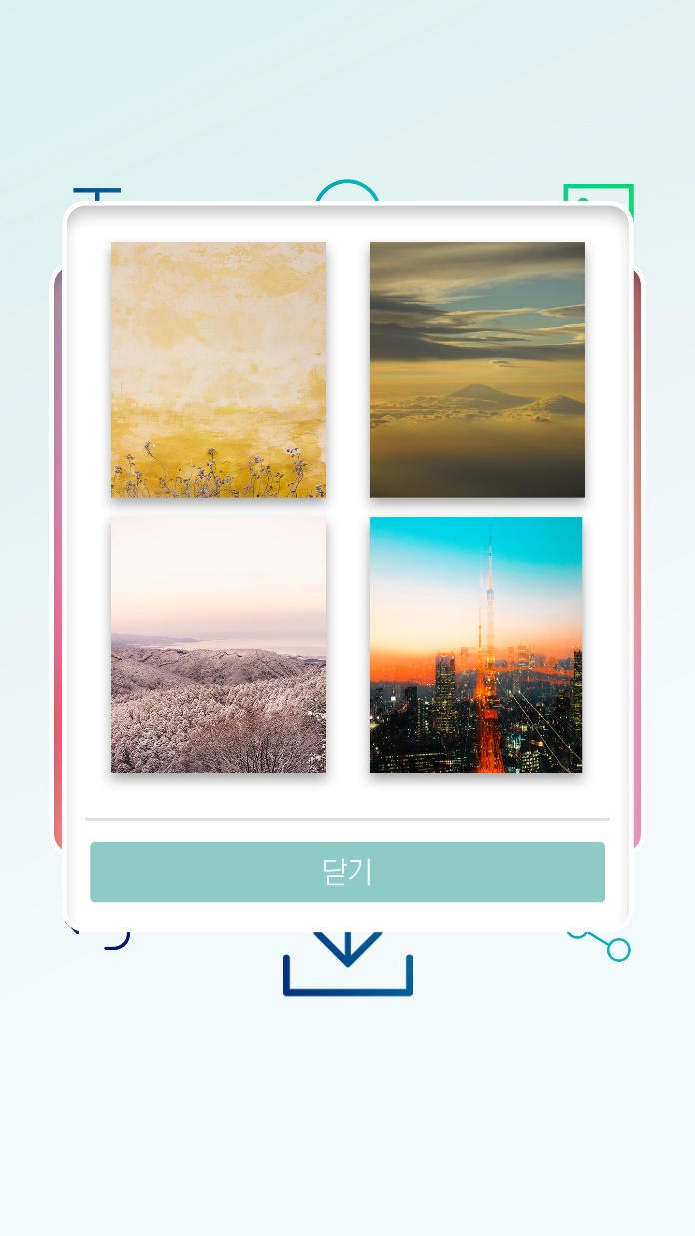
UI 설계
(1)
(1): popupwindow_editresult_emoti_bg
(2): 차후 추가될 배경 이미지들
(3): button_editresult_emoti_bg
(2)
(3)
Notes:
왼쪽: 배경 변경 / 오른쪽: 공유

Slide 14
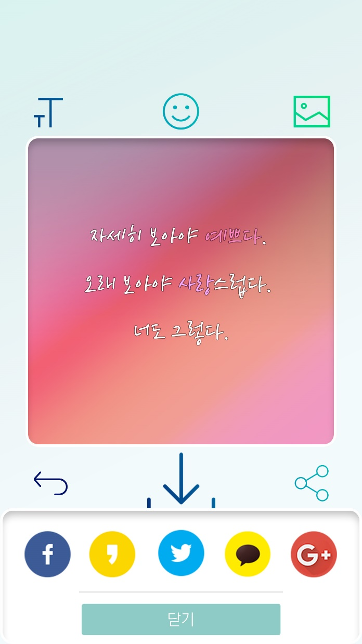
UI 설계
(1): popupwindow_editresult_share
(2): button_editresult_shareFacebook
(3): button_editresult_shareKakaoStory
(4): button_editresult_shareTwitter
(5): button_editresult_shareKakao
(6): button_editresult_shareGoogle
(7): button_editresult_sharebutton
(1)
(2)
(3)
(4)
(5)
(6)
(7)
Notes:
왼쪽: 배경 변경 / 오른쪽: 공유

Slide 15
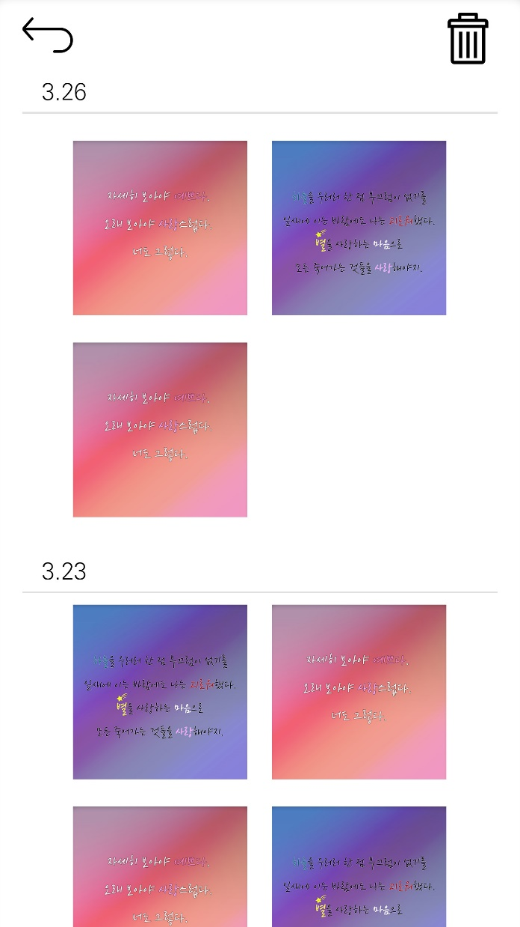
UI 설계
(1)
(2)
(3)
배경: 없음
(1): button_gallery_back
(2): button_gallery_delete
(3): image_gallery_line
Notes:
메인화면에서 갤러리 버튼을 누르면 들어올 수 있는 화면. 날짜별로 작업물 썸네일을 확인할 수 있다. 삭제 버튼을 누르면 여러 개의 작업물을 선택해 삭제할 수 있다.
썸네일을 누르면 수정, 공유가 가능하다.

Slide 16
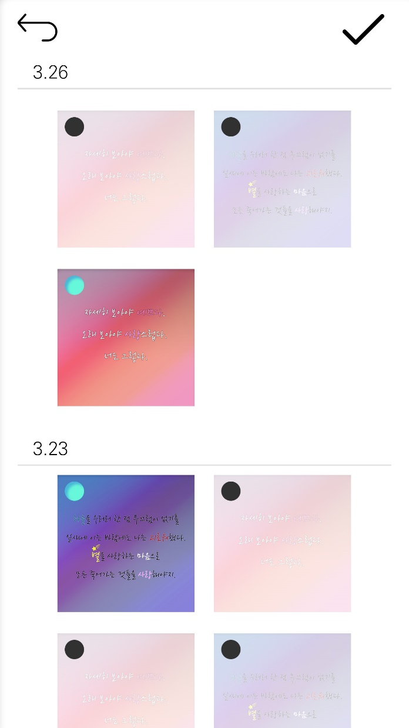
UI 설계
(1)
(2)
(1): button_gallery_ok
(2): image_gallery_deletefalse
(3): image_gallery_deletetrue
(3)
Notes:
삭제 버튼을 누르면 여러 개의 작업물을 선택해 삭제할 수 있다. 일반적인 갤러리 앱과 동일한 기능.

Slide 17
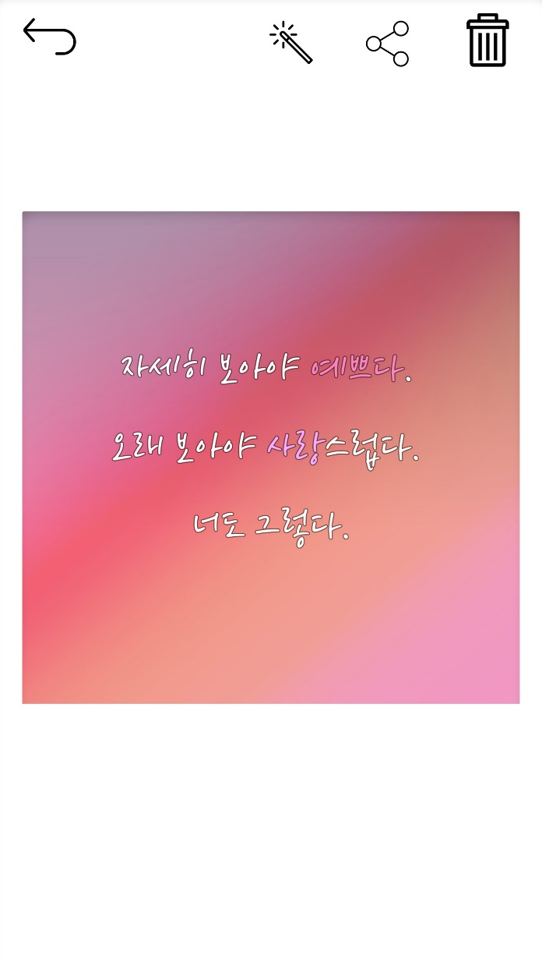
UI 설계
(1)
(2)
(1): button_gallery_ok
(2): button_gallery_share
Notes:
작업물 썸네일을 터치하면 큰 화면으로 확인이 가능하다. 좌우로 스와이핑해 이전/다음 작업물을 확인할 수 있다.
상단엔 수정, 공유, 삭제 버튼이 존재. 수정 버튼을 누르면 10번 슬라이드의 수정화면으로 이동하며 삭제 버튼을 누르면 삭제된다.

Slide 18
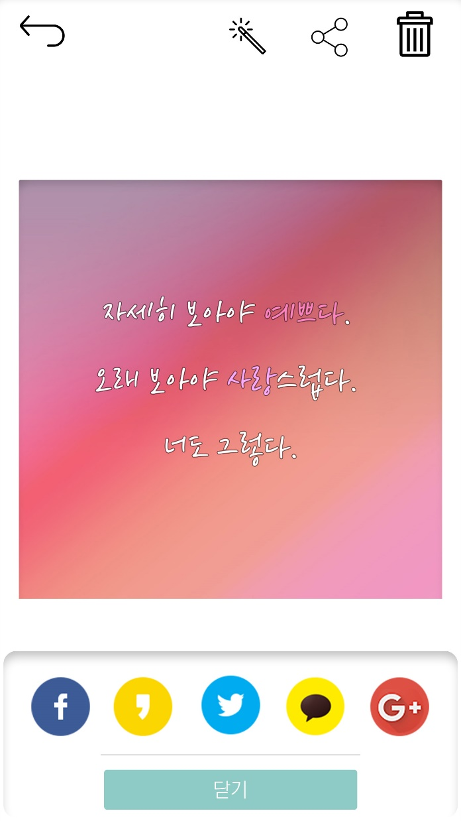
UI 설계
(1): popupwindow_editresult_share
(2): button_editresult_shareFacebook
(3): button_editresult_shareKakaoStory
(4): button_editresult_shareTwitter
(5): button_editresult_shareKakao
(6): button_editresult_shareGoogle
(7): button_editresult_sharebutton
(1)
(2)
(3)
(4)
(5)
(6)
(7)
Notes:
작업물 썸네일을 터치하면 큰 화면으로 확인이 가능하다. 좌우로 스와이핑해 이전/다음 작업물을 확인할 수 있다.
공유 버튼을 눌렀을 시 하단에 공유 팝업창이 뜬다.

Slide 19
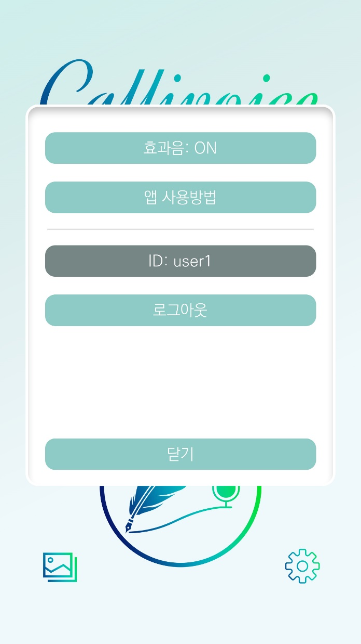
UI 설계
(1)
배경: bg_main
(1): popupwindow_main
(2): button_main_popup1
(3): button_main_popup2
(2)
(3)
Notes:
메인화면에서 우측 하단의 설정 버튼을 누르면 사운드, 앱 사용 팁, 유저 정보 등을 확인할 수 있는 팝업창이 뜬다.

